Slide 1
اداره مشاوره آموزش و پرورش استان کرمانشاه
آموزش روش های تعریف مشاور در سامانه همگام و تخصیص کد و رمز کاربری
اداره مشاوره تربیتی - تحصیلی

Slide 2
ورود به سامانه همگام به آدرس www.hamgam.medu.ir

Slide 3
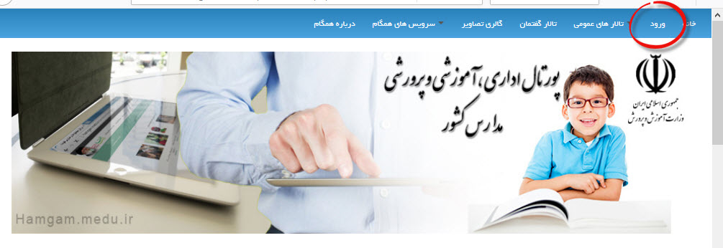
انتخاب بخش ورود مدیر از قسمت ورود

Slide 4
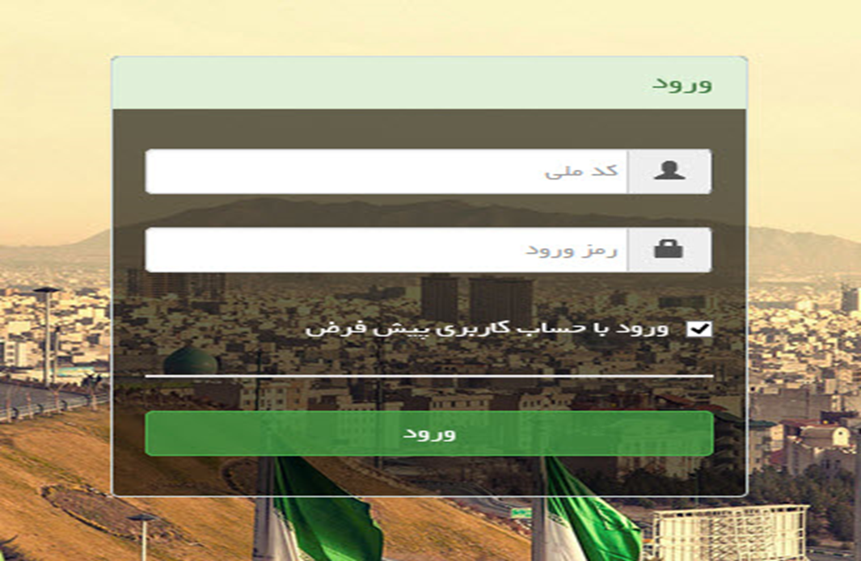
وارد کردن کدملی درقسمت نام کاربری و رمز ورود در قسمت مربوطه

Slide 5
بروز رسانی سامانه همگام

Slide 6
انتخاب گزینه سرویس های سناد

Slide 7
انتخاب گزینه بروز رسانی از سناد

Slide 8
کلیک بر روی تیک به منظور انجام فرآیند بروز رسانی

Slide 9
تعریف کاربران

Slide 10
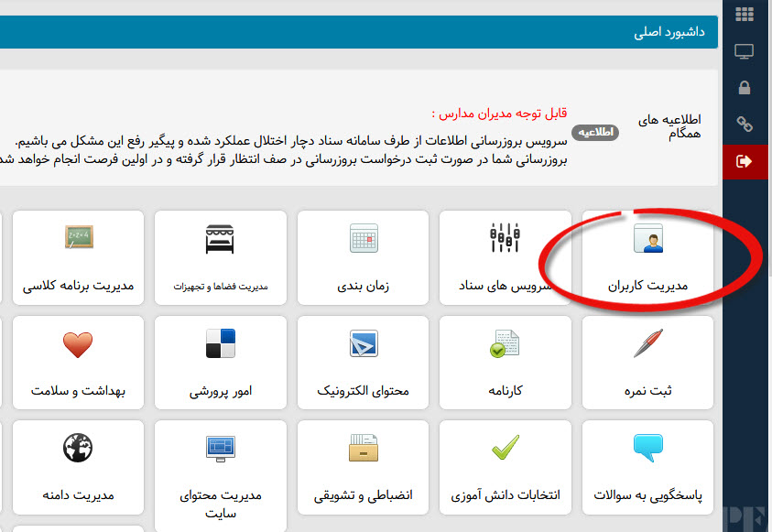
انتخاب گزینه مدیریت کاربران

Slide 11
انتخاب کاربر جدید

Slide 12
وارد کردن کد ملی مشاور آموزشگاه

Slide 13
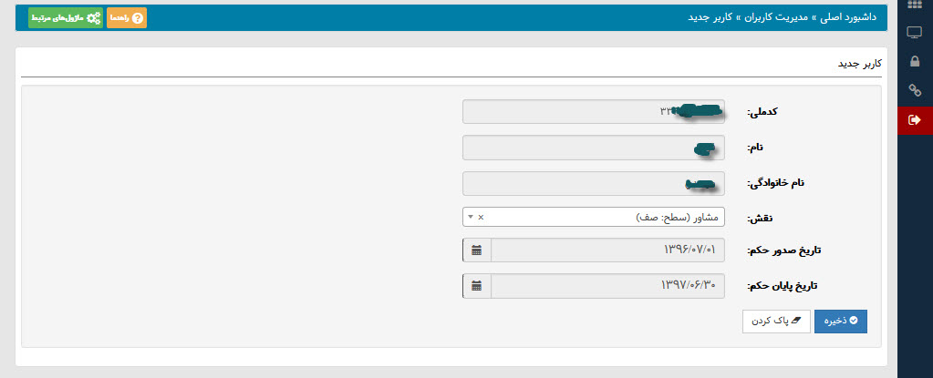
وارد کردن مشخصات و انتخاب نقش (مشاور) و کلیک بر گزینه ذخیره

Slide 14
به منظور اطمینان از ثبت کاربر

Slide 15
وارد نمودن کد ملی و انتخاب نقش

Slide 16
مشاهده مشخصات مشاور

Slide 17
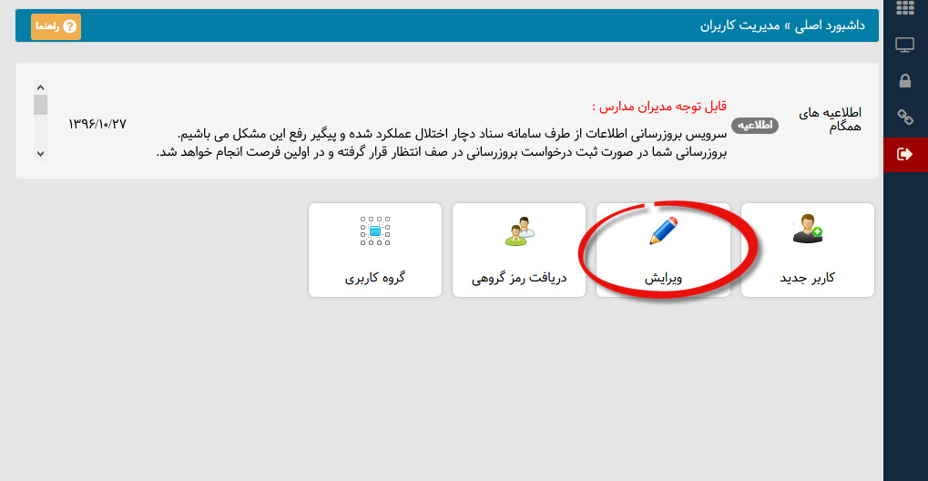
نکته:
اگر پس از ذخیره پیام زیر که در تصویر می باشد روبرو شدید، باید برروی گزینه مدیریت کاربران کلیک کنید و پس از مشاهده آیکن مدیریت کاربران باید گزینه ویرایش را انتخاب نمایید.
کاربری با چنین مشخصاتی در سیستم موجود می باشد.

Slide 18
انتخاب فقط نقش مشاور و کلیک بر گزینه جستجو

Slide 19
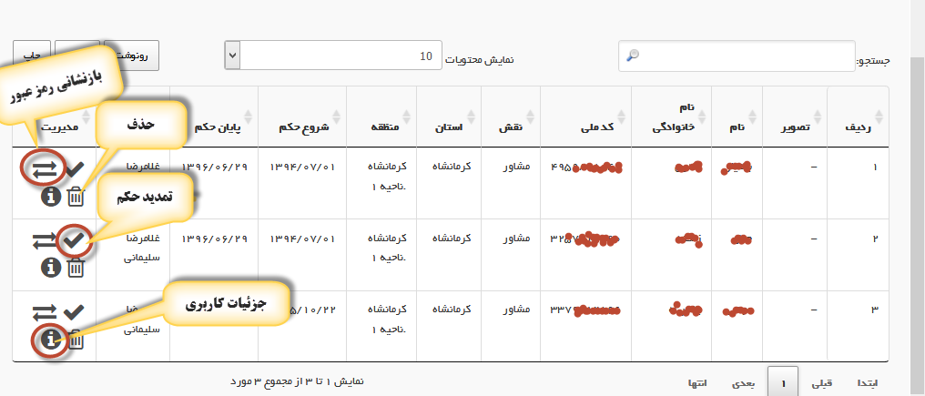
اعمال تنظیمات(تمدید حکم و ...)

Slide 20
دریافت رمز گروهی

Slide 21
کلیک بر دریافت رمز گروهی

Slide 22
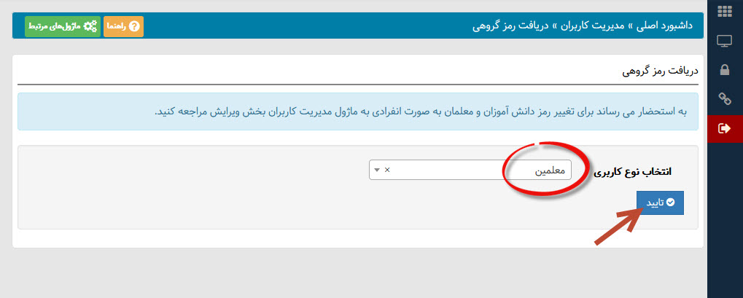
انتخاب گروه هدف و تایید آن

Slide 23
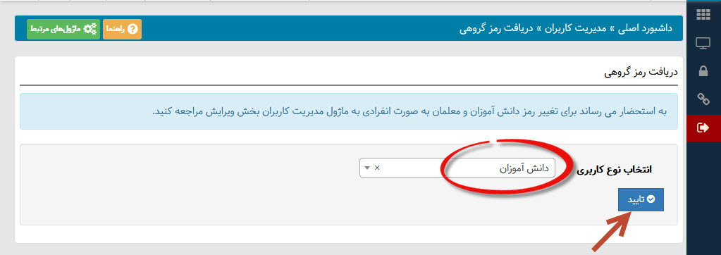
انتخاب گروه هدف و تایید آن

Slide 24
آموزش صدور مجوز اولویت ها برای
مشاور، اولیاء و دبیر

Slide 25
کلیک برگزینه هدایت تحصیلی

Slide 26
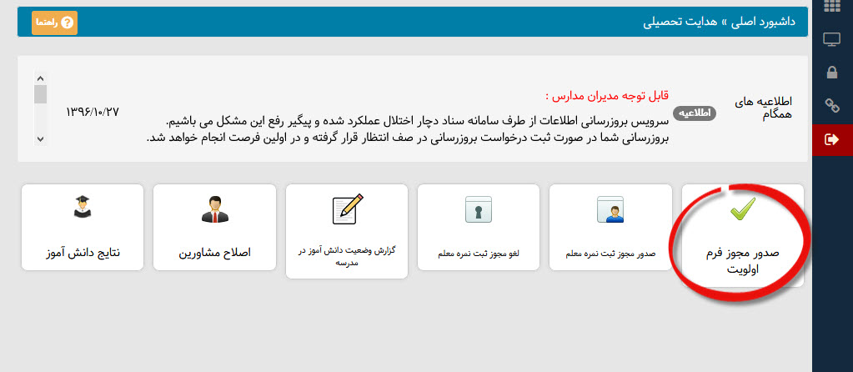
کلیک برگزینه صدور مجوز فرم اولویت

Slide 27
نکته

Slide 28
صدور مجوز فرم اولویت:

Slide 29
کلیک بر گزینه صدور دسترسی (علامت )

Slide 30
صدور مجوز فرم اولویت:

Slide 31
کلیک برگزینه افزودن مخاطب (شکل )

Slide 32
پرکردن آیتم ها و کلیک کردن بر گزینه جستجو

Slide 33
کلیک بر مربع داخل کادر قرمز رنگ و انتخاب دانش آموزان در نهایت کلیک برگزینه افزودن

Slide 34
نمایش پیام زیر در کادر سبز رنگ
عملیات با موفقیت انجام شد.

Slide 35
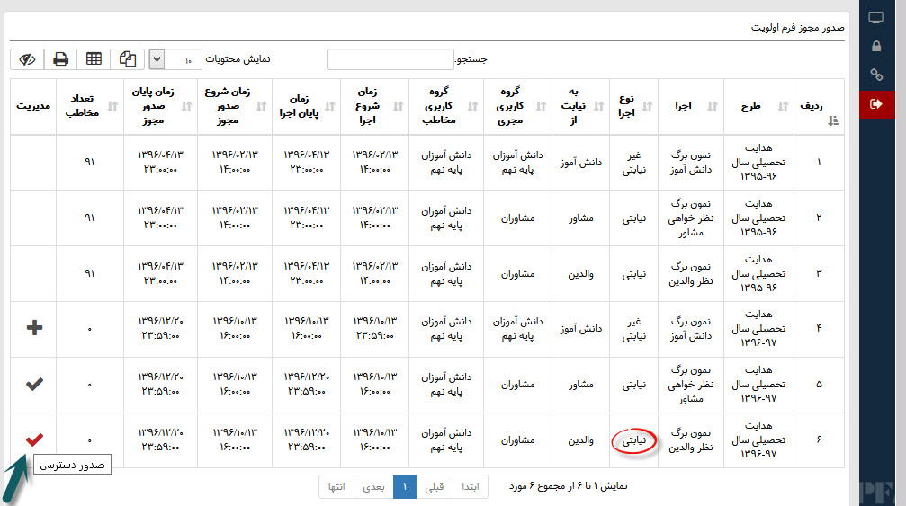
صدور مجوز فرم اولویت (تکرار مراحل نمون برگ نظرخواهی مشاور)

Slide 36
آموزش صدور مجوز اولویت های دبیر

Slide 37
کلیک بر مدیریت برنامه کلاسی

Slide 38
انتخاب کلاس و کلیک بر لیست دروس و لیست دانش آموزان

Slide 39
بررسی لیست دانش آموزان

Slide 40
کلیک بر گزینه مدیریت

Slide 41
انتخاب آیتم ها (انتخاب دبیر)

Slide 42
کلیک برگزینه هدایت تحصیلی

Slide 43
کلیک برگزینه صدور مجوز ثبت نمره معلم

Slide 44
انتخاب نمون برگ نظر خواهی معلم و انتخاب کلاس

Slide 45
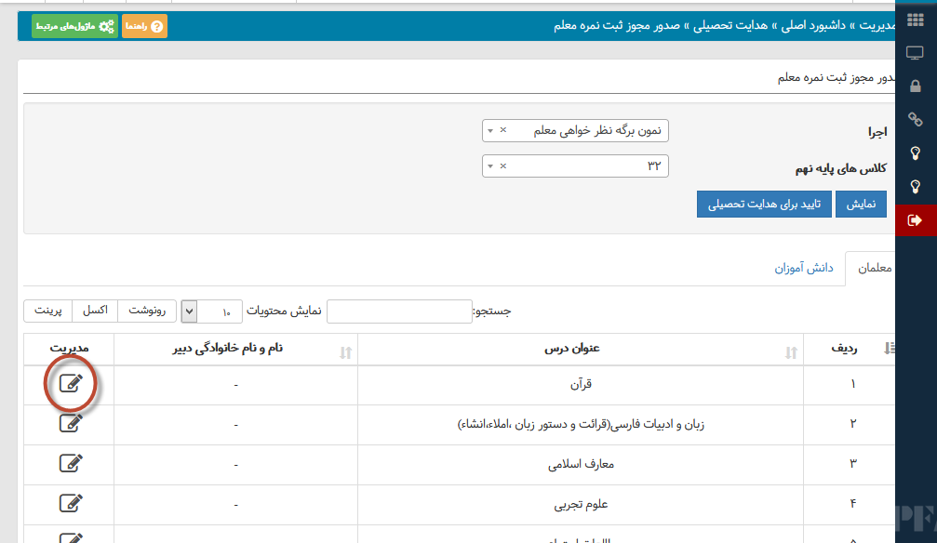
کلیک برشکل

Slide 46
انتخاب دبیر هر درس

Slide 47
کلیک بر گزینه تایید برای هدایت تحصیلی

Slide 48
بررسی دانش آموزان و کلیک بر گزینه تایید برای هدایت تحصیلی

